Slide 1
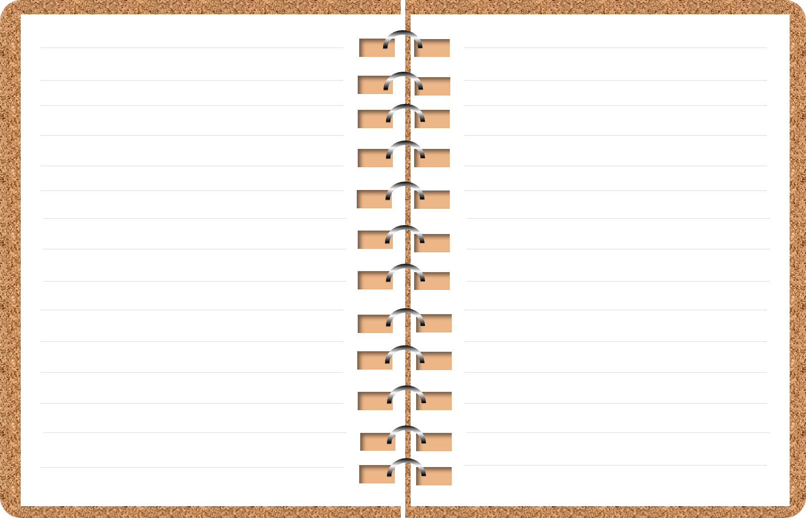
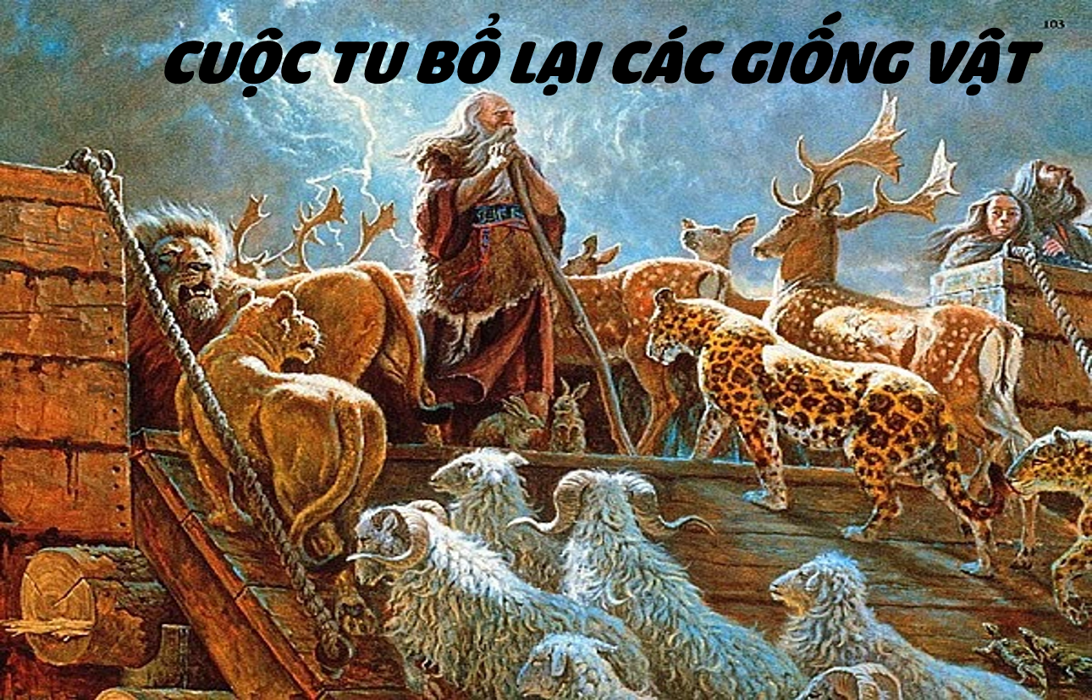


BÀI 1: TẠO LẬP THẾ GIỚI (THẦN THOẠI)
THỰC HÀNH ĐỌC MỞ RỘNG THEO THỂ LOẠI:
CUỘC TU BỔ LẠI CÁC GIỐNG VẬT (Thần thoại Việt Nam)
Môn học: Ngữ văn - lớp 10

Slide 2



1. Về năng lực:
1.1. Năng lực đặc thù:
- Rèn luyện năng lực nhận biết và phân tích được một số yếu tố của thần thoại như: cốt truyện, nhân vật, thời gian, không gian.
1.2. Năng lực chung:
Năng lực giao tiếp và hợp tác: phân tích được các công việc cần thực hiện để hoàn thành nhiệm vụ của nhóm.
Mục tiêu bài học
2. Về phẩm chất
- Trách nhiệm: góp phần bảo tồn di sản nghệ thuật của người xưa.

Slide 3



Em hãy cho biết đặc điểm hình thức khi tìm hiểu truyện thần thoại.

Slide 4

Thời gian
  Thời gian trong thần thoại là thời gian cổ sơ, không xác định và mang tính vĩnh hằng.
Không gian
  Đang trong quá trình tạo lập, không có nơi chốn cụ thể.
Cốt truyện
  chuỗi sự kiện xoay quanh quá trình sáng tạo nên thế giới và muôn loài của các vị thần.
Nhân vật
  Thường là thần có sức mạnh phi thường để thực hiện nhiệm vụ sáng tạo thế giới và sáng tạo văn hóa.
Tính chỉnh thể
  Là sự toàn vẹn, thống nhất của tác phẩm để làm nổi bật chủ đề, tư tưởng.

Slide 5

I. Tìm hiểu chung
Hoạt động hình thành kiến thức mới
Xuất xứ: theo Nguyễn Đổng Chi, Lược khảo về thần thoại Việt Nam, Trung tâm Khoa học Xã hội và Nhân văn Quốc gia, NXB Khoa học Xã hội, Hà Nội, 2003.

Slide 6
Hoạt động hình thành kiến thức mới
II. Đọc hiểu chi tiết

Slide 7
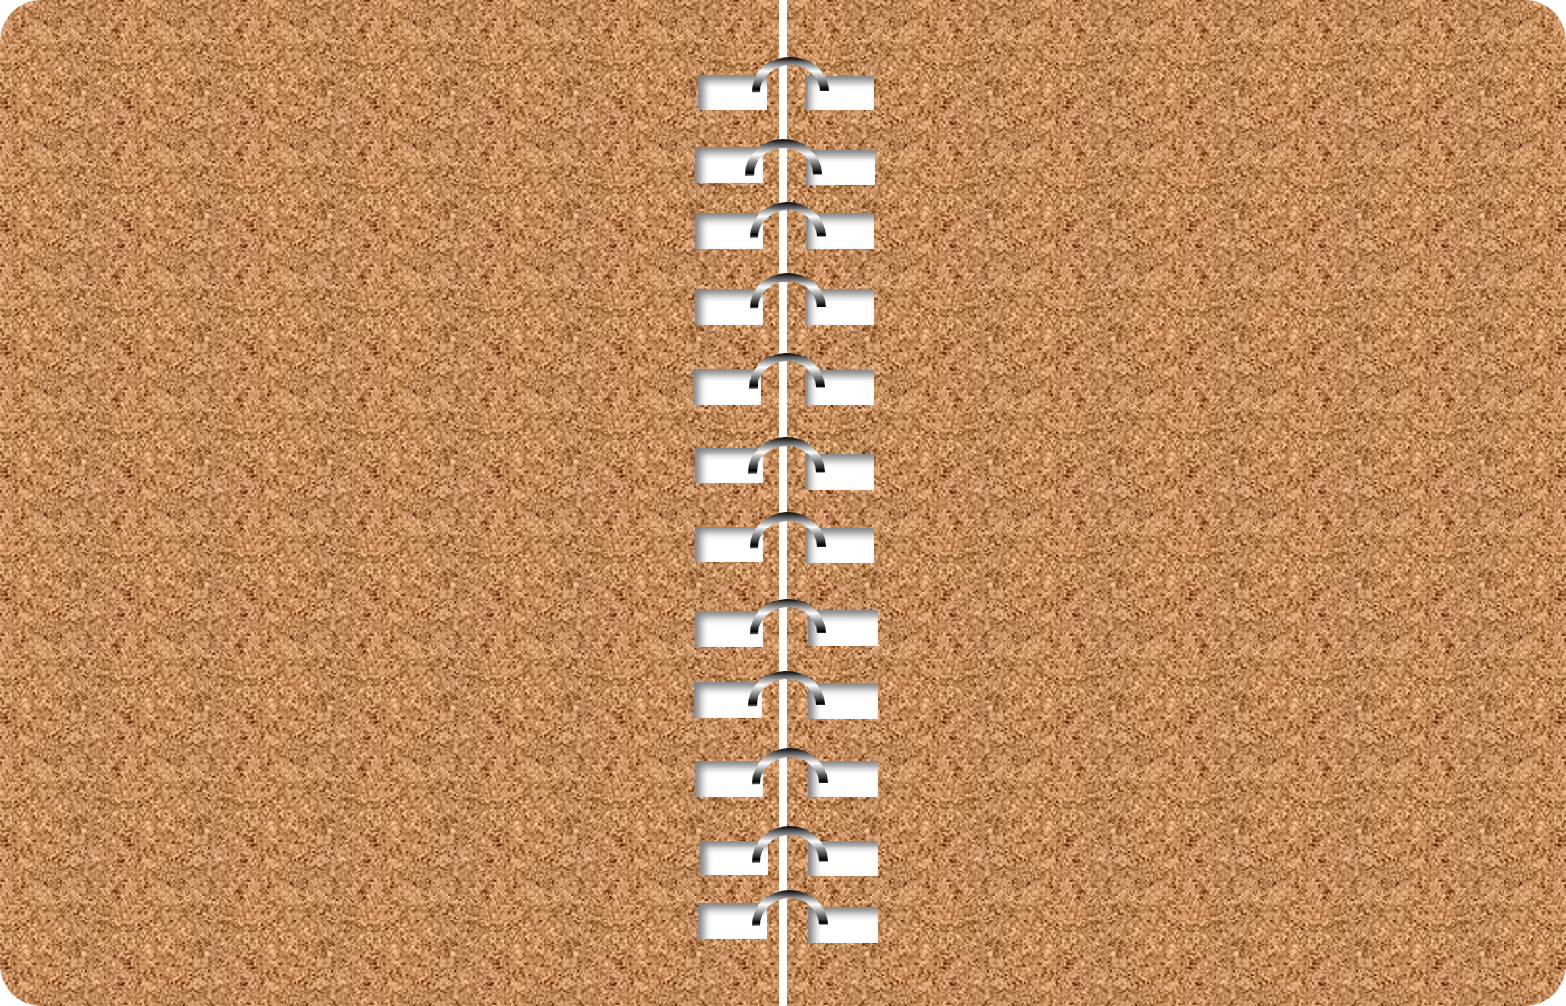
Ngọc Hoàng trước khi sáng tạo ra con người đã nặn ra vạn vật. Nhưng lúc sơ khởi, một phần vì thiếu nguyên liệu, một phần cũng vì vội vàng muốn có một thế giới ngay trong một sớm một chiều nên có một số động vật có thể cấu tạo chưa được đầy đủ: có con thiếu cánh, có con thiếu chân,....
Vì thế sau đó, có một hôm Ngọc Hoàng phái ba vị Thiên thần mang nguyên liệu xuống núi để làm công việc tu bổ, bù đắp cho những con vật nào mà cơ thể còn chưa được đầy đủ. Tin ấy ban bố ra, mọi giống vật đều tranh nhau tìm đến nơi ở của Thiên thần để xin những thứ mà mình cần thiết. Thiên thần cố lo làm tròn nhiệm vụ trong những ngày lưu lại ở hạ giới. Mọi giống vật khi ra về đều lấy làm thỏa mãn.
Khi phân phát mọi nguyên liệu cho các giống vật vừa hết thì có một con vịt và con chó cùng đến một lần xin cho mình mỗi con một cẳng thiếu vì chó chỉ mới có ba cẳng và vịt thì mới có một. Thấy họ đến, Thiên thần từ chối với lí do các nguyên liệu đều đã hết nhẵn.
Nhưng sau thấy hai con vật nài nỉ dữ quá, Thiên thần thương tình bèn tạm bẻ chân ghế chắp một chân cho con vịt và một chân sau bị thiếu chocon chó. Thiên thần dặn vịt và chó rằng:
Khi nào ngủ chớ để cẳng này xuống đất sợ nó dây phải bùn nước lâu ngày mục đi chăng. Vậy cần phải giơ lên cho nó khô ráo.
Vịt và chó đều nhất nhất vâng lời. Vì thế sau này mà hai giống vật ấy lúc nào ngủ đều có một cẳng giơ lên trên không.
Sau khi vịt và chó ra về, cả ba thiên thần soạn sửa lên trời thì bỗng lại có mấy loại chim khác cùng đến một lúc như chiền chiện, đỏ nách vào ốc cau,...
Bọn chúng vì lúc mới được sáng tạo, Ngọc Hoàng làm vội nên con nào cũng thiếu cả hai chân. Thấy Thiên thần khoát tay từ chối, bọn chúng lấy cớ là vì nghe tin quá chậm lại vì không có chân nên không đi được nhanh mà cố vật nài Thiên thần giúp cho mình. Một trong số ba Thiên thần thấy chúng khẩn cầu mãi mới bẻ một nắm chân hương, gắn cho chúng mỗi con một đôi làm chân. Khi thấy chân mình quá yếu ớt, bọn chim kia kêu lên:
Chết nỗi. Chân như thế này thì đậu thế nào cho vững được.
Thiên thần trả lời:
Hãy chịu khó giữ gìn một chút là được. Bao giờ muốn dùng nó thì hãy đặt nhớm chân xuống đất xem có vững không đã rồi hãy đậu. Sau này nếu có gẫy chúng ta lại sẽ thay thứ khác.
Vì thế mà từ đó dòng dõi các loại chim ấy còn giữ thói quen chới với ba lần để thử đặt chân trước khi đậu.
( Theo Nguyễn Đổng Chi, Lược khảo về thần thoại Việt Nam, Trung tâm Khoa học Xã hội và Nhân văn Quốc gia, NXB Khoa học Xã hội, Hà Nội, 2003.)

Slide 8

II. Đọc hiểu chi tiết
Hoạt động hình thành kiến thức mới
MẪU PHIẾU HỌC TẬP
Những đặc điểm chính | Nhận xét (kèm bằng chứng, nếu có)
Nhân vật
Không gian
Thời gian
Cốt truyện
Nhận xét chung

Slide 9
Hoạt động hình thành kiến thức mới
Những đặc điểm chính | Nhận xét (kèm bằng chứng, nếu có)
Nhân vật | Là thần: Ngọc Hoàng, các Thiên thần. Bên cạnh đó còn có các giống vật (chó, vịt, các loài chim,…)
Không gian | Không gian rộng lớn, không rõ nơi chốn cụ thể: bao gồm cả cõi trời và dưới hạ giới nhưng không nêu nơi chốn cụ thể.
Thời gian | Thời gian xa xưa, không xác định thời nào (trước khi Trời tạo ra loài người; lúc sơ khởi…)
Cốt truyện | Xoay quanh việc giải thích quá trình tạo ra muôn loài; lí giải đặc điểm, tập tính của một số loài vật (loài vịt và chó khi ngủ đều có một cẳng giơ lên không; thói quen của các loài chim thường chới với 3 lần để thử đặt chân trước khi đậu xuống)
Nhận xét chung | - Cuộc tu bổ lại các giống vật là một truyện thần thoại. - Truyện đã giải thích quá trình tu bổ lại các giống vật, bù đắp những phần cơ thể còn thiếu để chúng có hình dạng giống ngày nay.

Slide 10
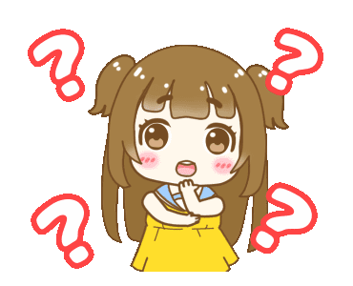
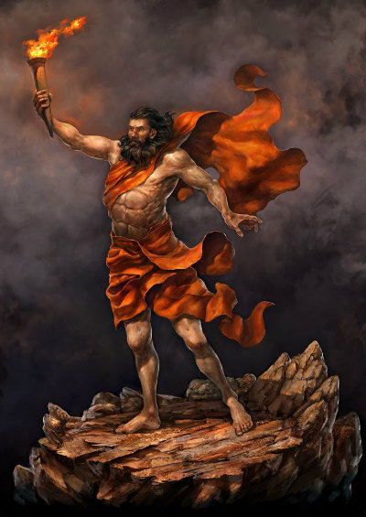
III. LUYỆN TẬP
Hoạt động luyện tập
Qua việc đọc văn bản “Cuộc tu bổ lại các giống vật”, em thấy truyện có điểm gì giống và khác nhau với văn bản “Prômêtê và loài người”?

Slide 11


* Điểm giống nhau:
- Đều là truyện thần thoại nên đều mang những đặc trưng của thể loại thần thoại về không gian, thời gian, cốt truyện, nhân vật.
- Đều nói về sự hình thành của các giống vật, con vật.
- Các vị thần đều mắc sai lầm và tìm cách khắc phục lại:
+ Ê-pi-mê-tê vì hấp tấp, đãng trí mà quên mất ban đặc ân cho loài người => Prô-mê-tê phải tái tạo và ban vũ khí “ngọn lửa” cho con người.
+ Ngọc Hoàng vì vội vàng, cũng vì một phần thiếu nguyên liệu nên tạo ra nhiều loài vật chưa được đầy đủ các bộ phận => Ngọc Hoàng sai các Thiên thần tu bổ lại.

Slide 12


* Điểm khác nhau:
Prô-mê-tê và loài người | Cuộc tu bổ lại các giống vật
- Thần thoại Hy Lạp. - Nói về quá trình tạo lập con người và thế giới muôn loài. - Các con vật trong truyện được ban cho đặc ân, “vũ khí” riêng để tự bảo vệ mình. Chỉ có loài người ban đầu bị quên lãng, sau đã được ban cho vũ khí là “ngọn lửa”. | - Thần thoại Việt Nam. - Nói về quá trình tu bổ, hoàn thiện của con vật. - Các con vật chưa được hoàn thiện, cần được tu bổ. Qua đó, truyện nhằm lí giải tập tính của một số loài vật (chó, vịt, chim)

Slide 13
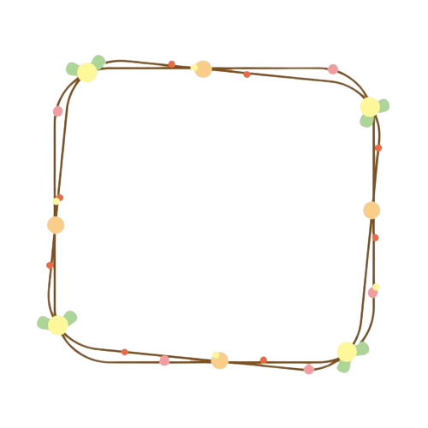

IV. VẬN DỤNG
Hoạt động vận dụng
Theo em, thanh niên ngày nay cần làm gì để bảo tồn các di sản nghệ thuật của người xưa?

Slide 14



HƯỚNG DẪN TỰ HỌC
- Tìm đọc thêm các văn bản thần thoại khác trên mạng Internet với độ dài tương đương với các văn bản đã học.
- Vận dụng kĩ năng đọc hiểu văn bản truyện thần thoại để tìm hiểu các truyện thần thoại đó.
- Chuẩn bị bài nội dung viết: Viết văn bản nghị luận phân tích, đánh giá một truyện kể cho tiết tiếp theo.

